Slide 1
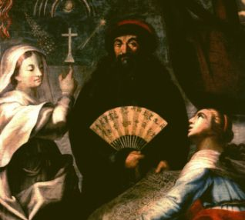
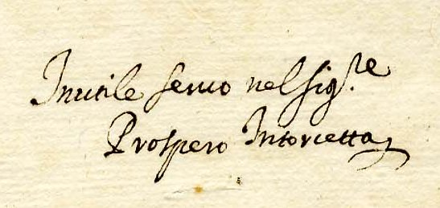
Yin duo ze Prospero intorcetta
Il tracciato della personalità attraverso la scrittura
Dott.ssa Jennifer Taiocchi
Medico chirurgo – grafologa - perito calligrafico
jennifer.taiocchi@yahoo.com
Tel. 333-5611450

Slide 2
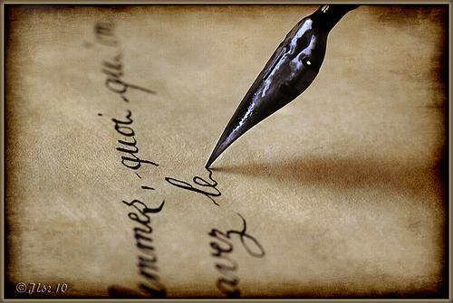
Tipo e livello culturale
Motivazioni
Educazione ricevuta
E modello grafico
Qualità cognitive
Temperamento di base
Condizioni di salute
Epoca storica e paese di nascita
Emozionalità
Processo Psico-Neuro-Motorio

Slide 3
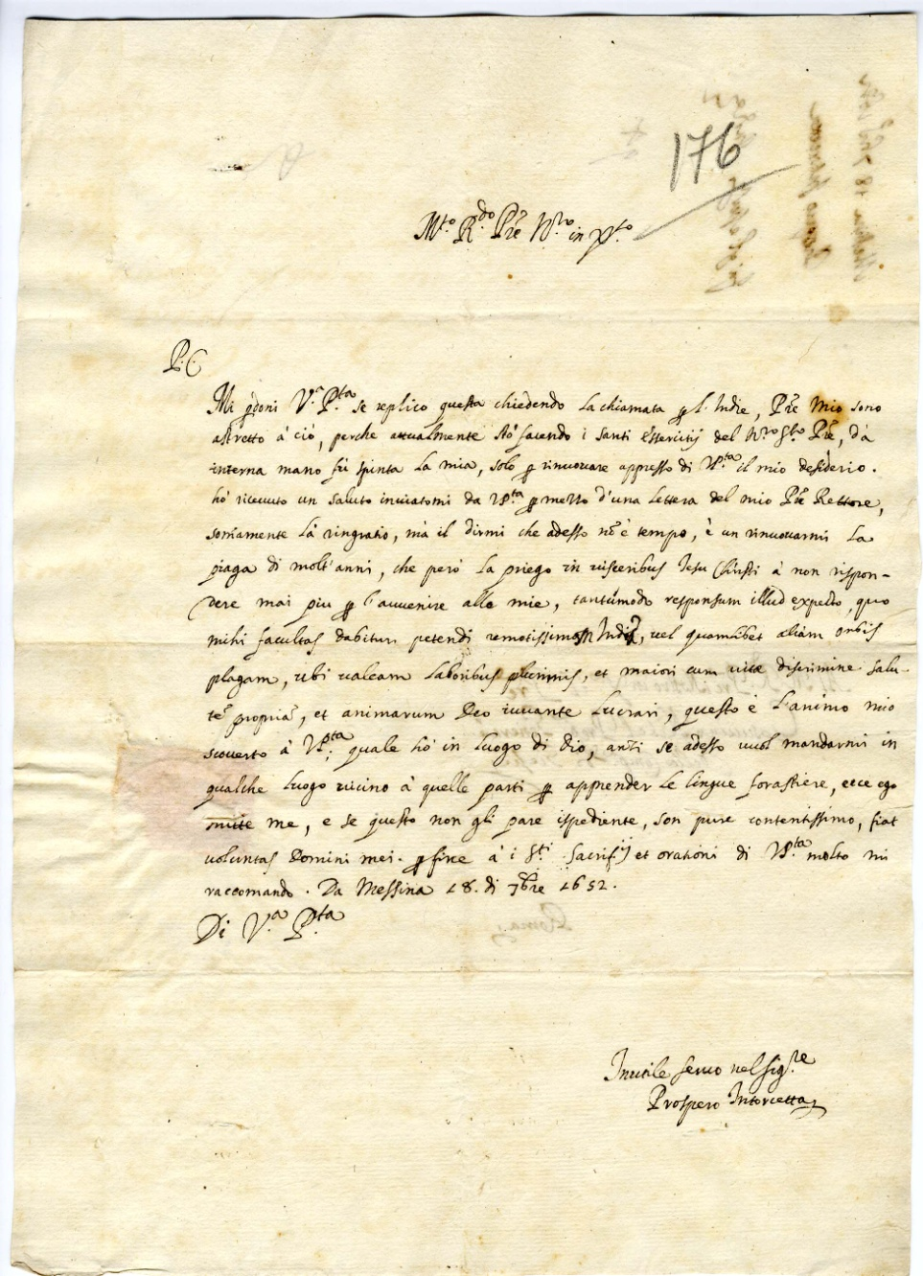

Slide 4
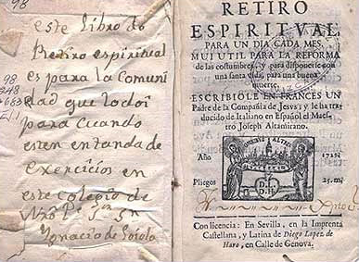
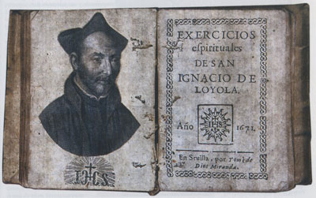

Slide 5
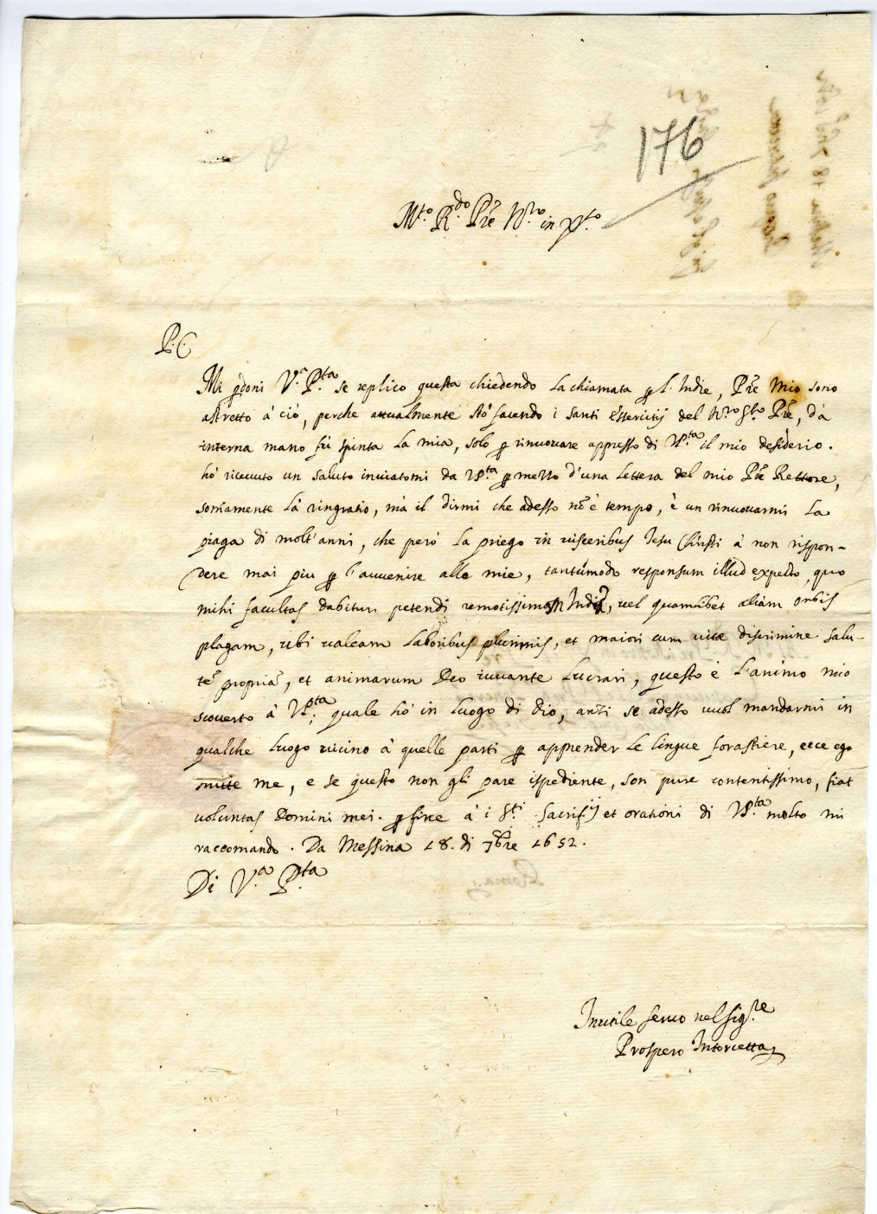
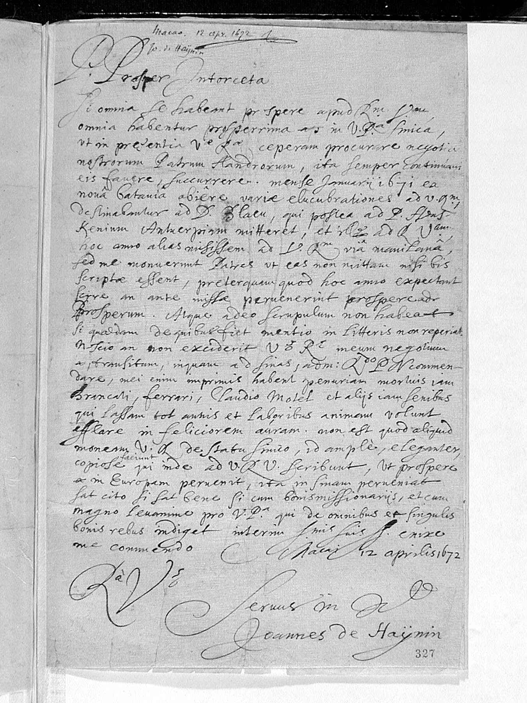

Slide 6
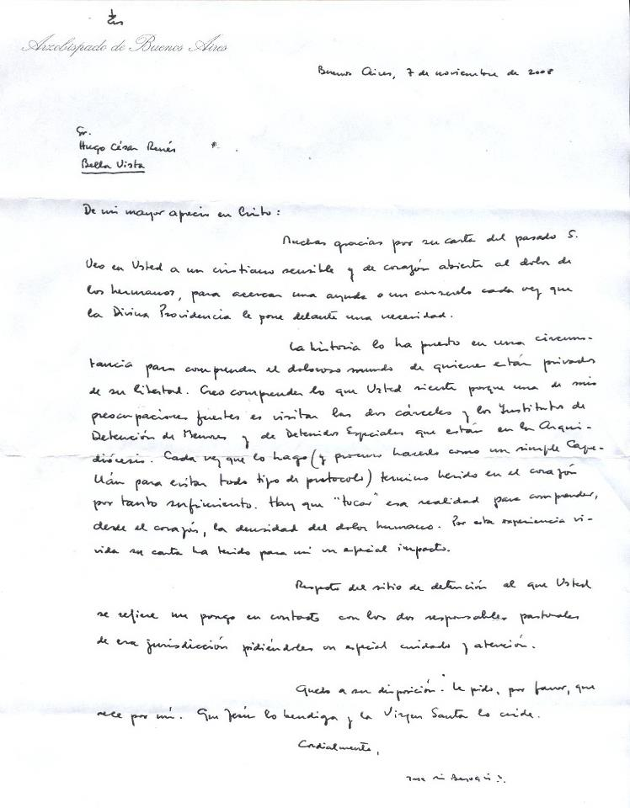
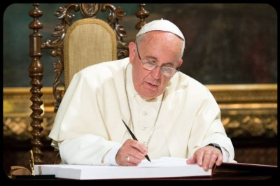

Slide 7
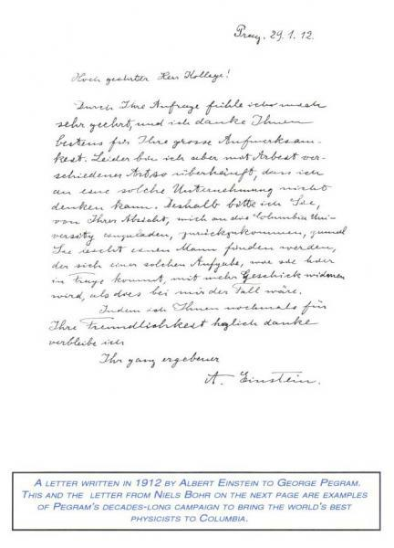
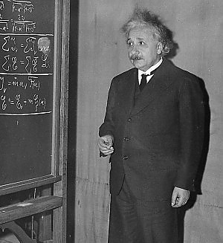

Slide 8
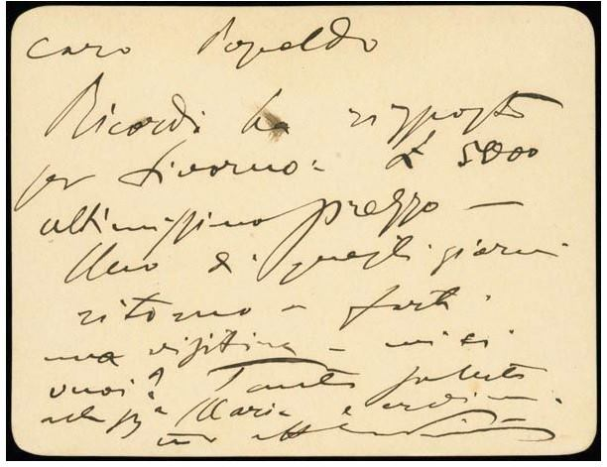
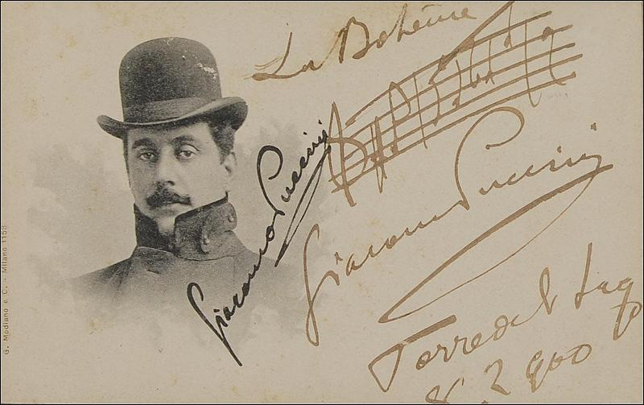

Slide 9
Grazie per l’attenzione
Dott.ssa Jennifer Taiocchi

